Slide 1
資料科學技術報告
111_2 機器學習課程期中考報告
NAME: 李俊達
TEACHER: 偉大恩師龍大大

Slide 2
AGENDA
1.DATA SCIENCE資料科學
2.資料科學底層核心技術NUMPY
3.資料視覺化(Data Visualization)
4.Pandas技術實戰

Slide 3
1.
DATA SCIENCE
資料科學

Slide 4
AGENDA
1.資料科學 Data Science
2. Data science tools

Slide 5
資料科學 Data Science
資料科學（Data Science）是一門結合統計學、計算機科學和領域知識，以從結構化和非結構化資料中提取有價值的洞察和知識的跨學科領域。資料科學家利用各種技術和工具來收集、處理、分析和解釋大量的資料，並從中找出隱藏的模式、趨勢和洞察，以支持組織的決策和創新。
https://en.wikipedia.org/wiki/Data_science
https://www.ibm.com/topics/data-science?mhsrc=ibmsearch_a&mhq=data%20science
https://towardsdatascience.com/what-is-data-science-8c8fbaef1d37

Slide 6
Data science tools
Data scientists rely on popular programming languages to conduct exploratory data analysis and statistical regression. These open source tools support pre-built statistical modeling, machine learning, and graphics capabilities. These languages include the following
R Studio: An open source programming language and environment for developing statistical computing and graphics.
Python: It is a dynamic and flexible programming language. The Python includes numerous libraries, such as NumPy, Pandas, Matplotlib, for analyzing data quickly.
To facilitate sharing code and other information, data scientists may use GitHub and Jupyter notebooks.
https://www.ibm.com/topics/data-science?mhsrc=ibmsearch_a&mhq=data%20science

Slide 7
Data science tools
Some data scientists may prefer a user interface, and two common enterprise tools for statistical analysis include:
SAS: A comprehensive tool suite, including visualizations and interactive dashboards, for analyzing, reporting, data mining, and predictive modeling.
IBM SPSS: Offers advanced statistical analysis, a large library of machine learning algorithms, text analysis, open source extensibility, integration with big data, and seamless deployment into applications.
https://www.ibm.com/topics/data-science?mhsrc=ibmsearch_a&mhq=data%20science

Slide 8
2.
資料科學底層核心技術
NUMPY

Slide 9
aGENDA
NUMPY
ndarray資料結構與屬性
ndarray的各項運算
Universal function
broadcasting
NUMPY的模組
numpy.random
NUMPY的進階主題

Slide 10
NUMPY
NumPy（中文譯作「數字編程」或「數值Python」）是一個開源的Python庫，主要用於科學計算和數值運算。NumPy提供了高效的多維陣列（即ndarray）和用於在這些陣列上進行數學運算的函數。它也包含了許多常用的數學函數，用於線性代數、離散傅立葉轉換(Discrete Fourier Transform, DFT)、隨機模擬等領域。
https://numpy.org/doc/stable/user/whatisnumpy.html

Slide 11
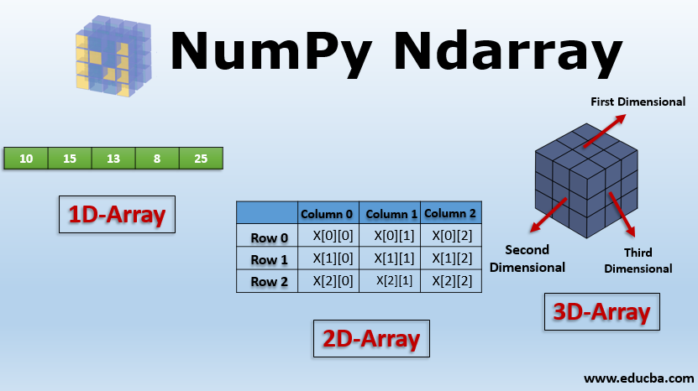
ndarray資料結構與屬性
ndarray, a fast and space-efficient multidimensional array providing vectorized arithmetic operations and sophisticated broadcasting capabilities
https://www.educba.com/numpy-ndarray/

Slide 12
ndarray資料結構與屬性
軸(axis)
維度(dimension): ndim
形狀(shape): shape
資料型態(data type): dtype
大小(元素個數): size

Slide 13
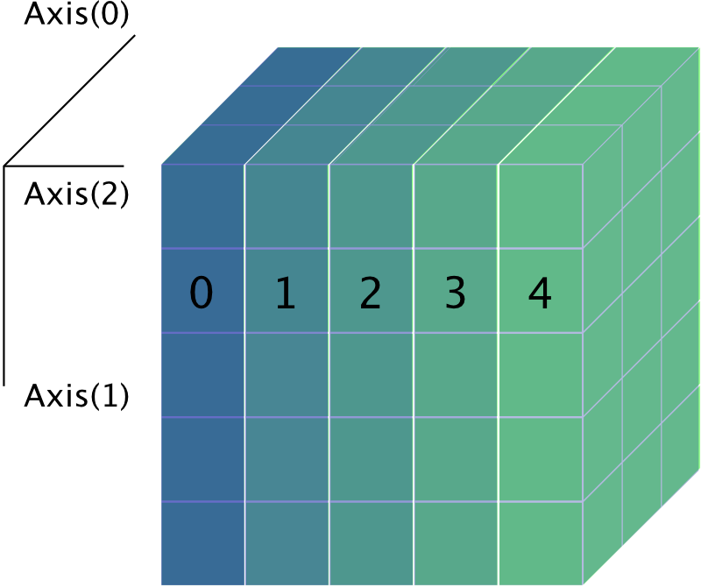
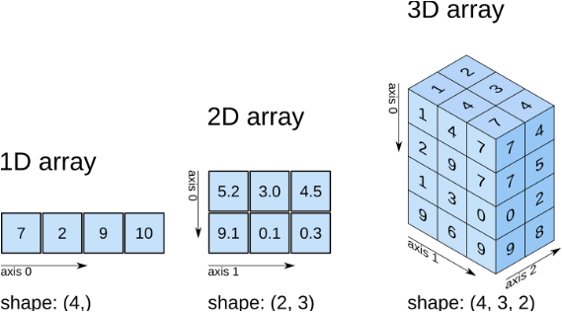
ndarray資料結構與屬性 軸(axis)
https://www.cnblogs.com/ronny/p/8514194.html
https://datacrayon.com/data-analysis-with-rust-notebooks/multidimensional-arrays-and-operations-with-ndarray/

Slide 14
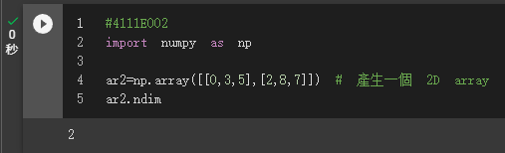
ndarray資料結構與屬性 維度(dimension): ndim

Slide 15
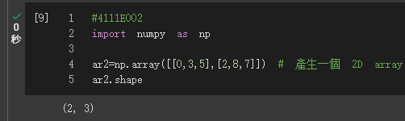
ndarray資料結構與屬性 形狀(shape): shape

Slide 16
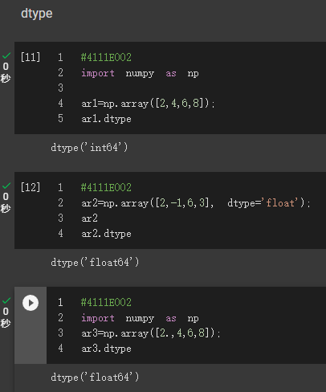
ndarray資料結構與屬性 資料型態(data type): dtype

Slide 17
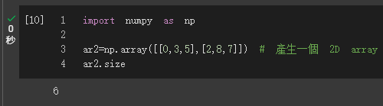
ndarray資料結構與屬性 大小(元素個數): size

Slide 18
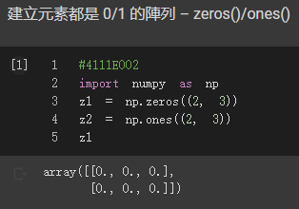
ndarray的各項運算 建立元素都是 0/1 的陣列 zeros()/ones()

Slide 19
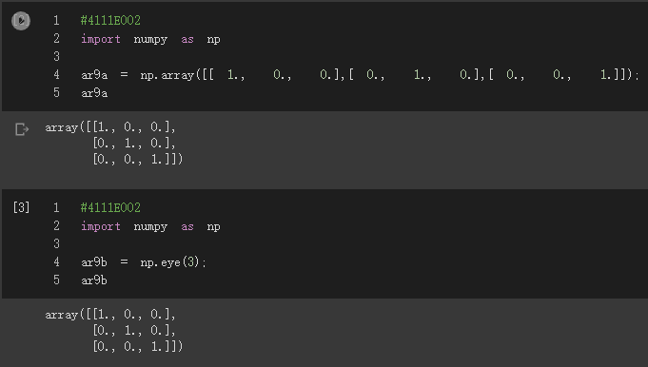
ndarray的各項運算 create(建立) identity matrix

Slide 20
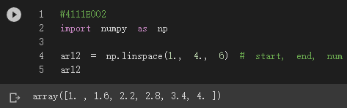
ndarray的各項運算 使用numpy.linspace產生陣列

Slide 21
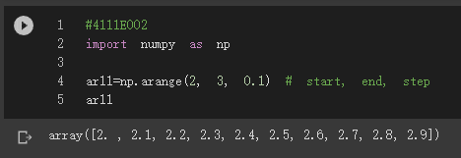
ndarray的各項運算 建立指定範圍的等差陣列 arange()

Slide 22
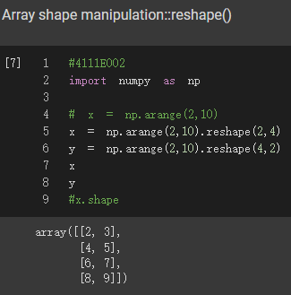
ndarray的各項運算 Array shape manipulation::reshape()

Slide 23
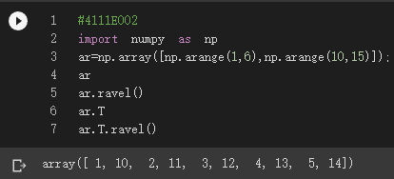
ndarray的各項運算 Array shape manipulation: Flattening(numpy.ravel()) and Transpose(numpy.T())

Slide 24
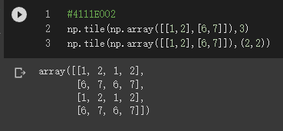
ndarray的各項運算 numpy.tile()

Slide 25
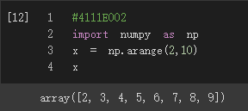
ndarray的各項運算 使用索引存取陣列 Array Indexing(索引)1: Accessing Elements

Slide 26
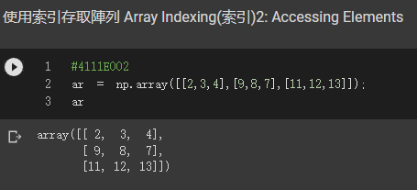
ndarray的各項運算 使用索引存取陣列 Array Indexing(索引)2: Accessing Elements

Slide 27
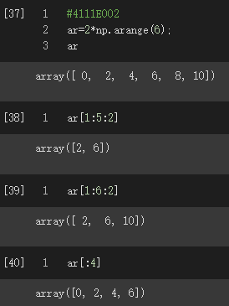
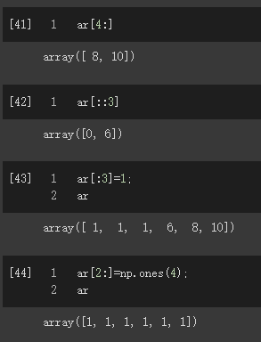
ndarray的各項運算 Array slicing陣列的切片運算

Slide 28
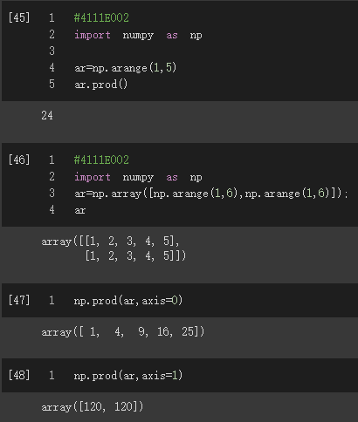
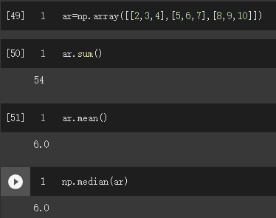
ndarray的各項運算 基本運算3:Reduction Operations與四則運算

Slide 29
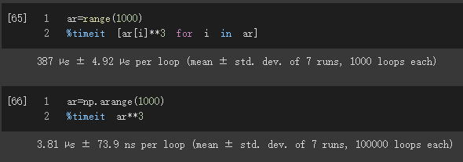
Universal function 計算0的三次方到999的三次方Python vs Numpy

Slide 30
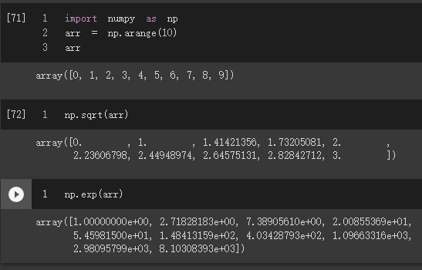
Universal function

Slide 31
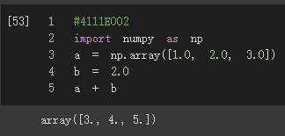
broadcasting

Slide 32
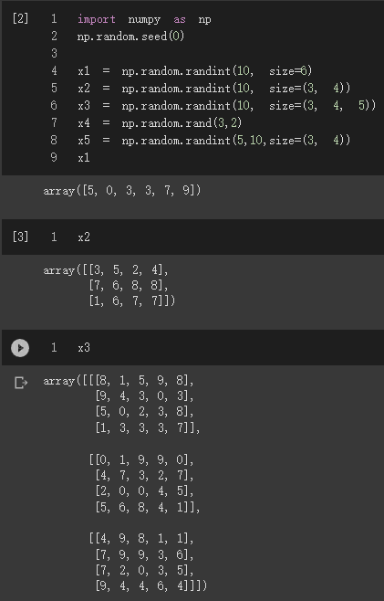
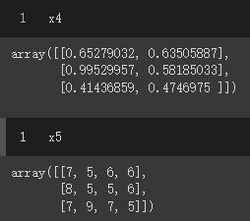
產生亂數樣本

Slide 33
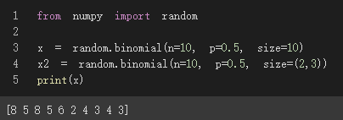
產生特殊機率分布的樣本

Slide 34
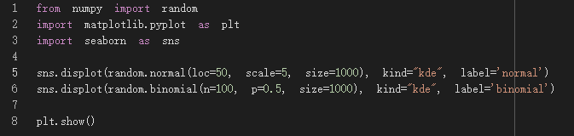
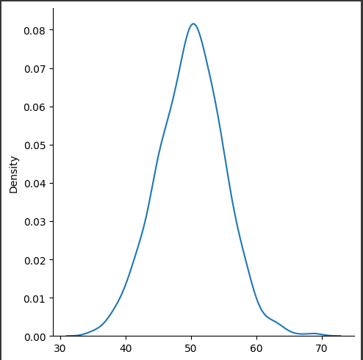
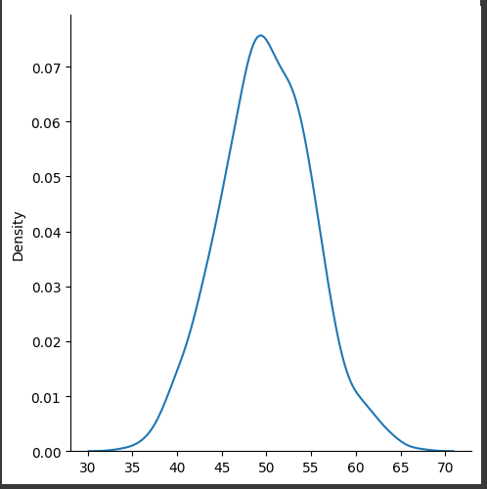
比較不同機率分布
https://gist.github.com/mwaskom/de44147ed2974457ad6372750bbe5751

Slide 35
3.
資料視覺化
Data Visualization

Slide 36
資料視覺化(Data Visualization)
Data and information visualization
Informatics
資料視覺化常用工具
matplotlib
Seaborn
D3.js ….
matplotlib簡介與學習資源
matplotlib畫圖架構
matplotlib套件
Matplotlib技術實戰
單一圖表的顯示技術以折現圖加以說明
各種統計圖表的顯示技術 Statistics plots
plot() 折線圖 == 了解資料趨勢
scatter() 散布圖 == 了解資料相關度
多表並陳的技術
Interactive Visualization(互動式顯示)技術
單一圖表的顯示技術(以折線圖加以說明)
線寬 linewidth(lw)
線條樣式 linestyle(ls) linestyle 中文說明
顏色配置 color
節點的樣式 marker
標題 | x 軸 | y 軸
途中的文字與數學公式顯示技術 Text in Matplotlib Plots
legend()

Slide 37
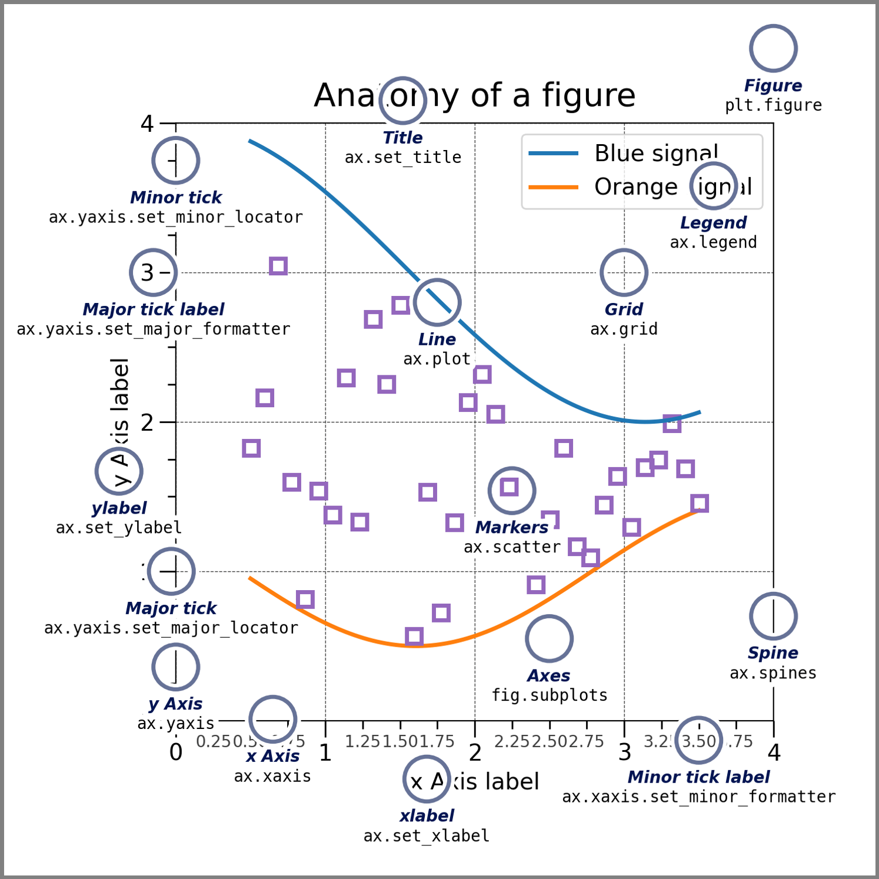
matplotlib畫圖架構

Slide 38
各種統計圖表的顯示技術 Statistics plots
plot() 折線圖 == 了解資料趨勢
scatter() 散布圖 == 了解資料相關度
bar() 柱狀圖
barh() 條形圖
hist()直方圖 hist(x)
pie()圓餅圖 pie(x)
polar()極線圖
stem()——用於繪製棉棒圖
boxplot()箱型圖 boxplot(X)
errorbar() 誤差棒圖 errorbar(x, y, yerr, xerr)
Heatmap()
Creating annotated heatmaps (https://matplotlib.org/stable/gallery/images_contours_and_fields/image_annotated_heatmap.html)

Slide 39
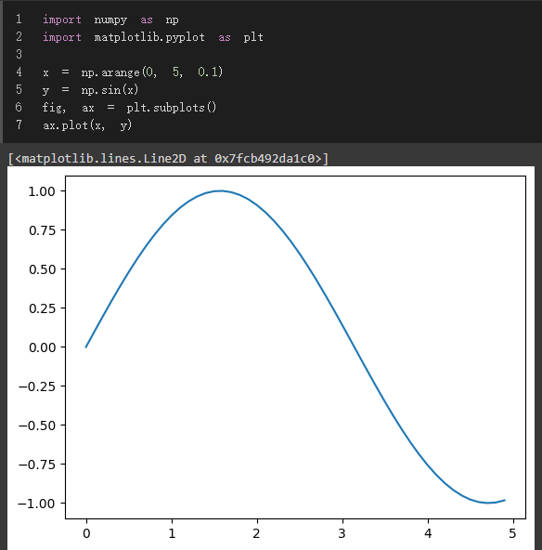
官方範例

Slide 40
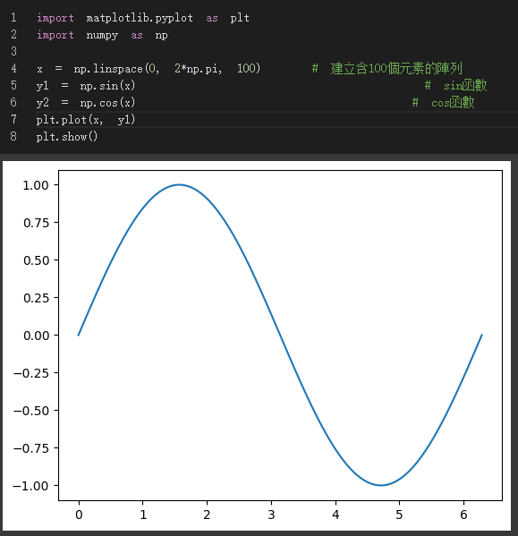
使用plot()畫折線圖 基本線條

Slide 41
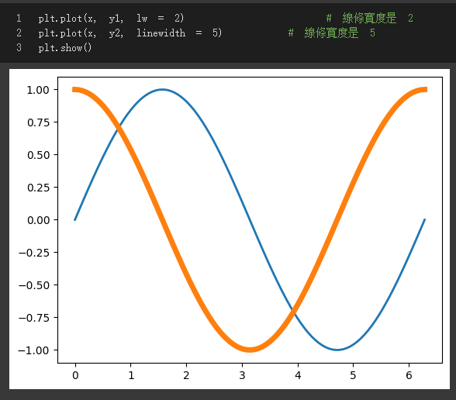
使用plot()畫折線圖 設定線條寬度

Slide 42
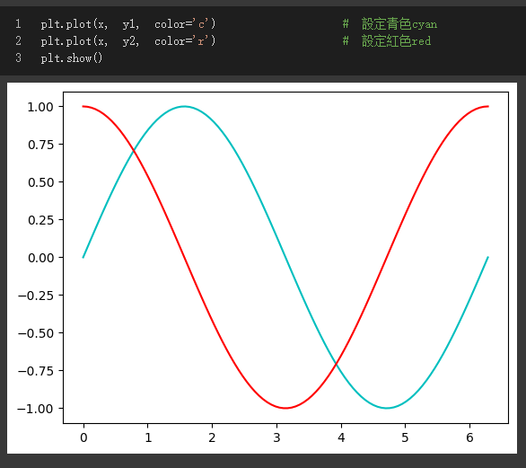
使用plot()畫折線圖 設定線條顏色

Slide 43
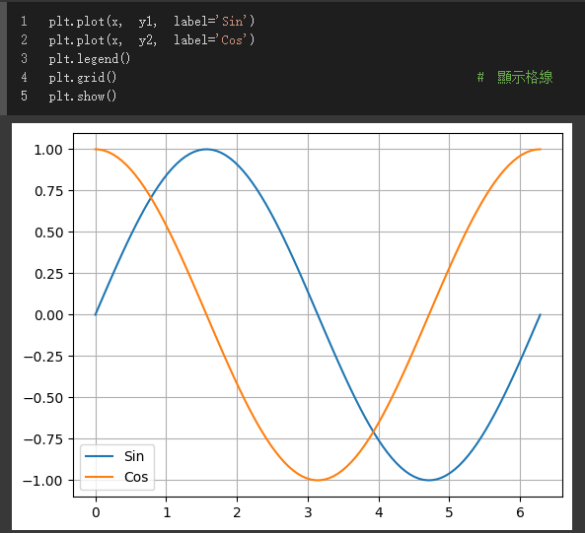
使用plot()畫折線圖 legend()

Slide 44
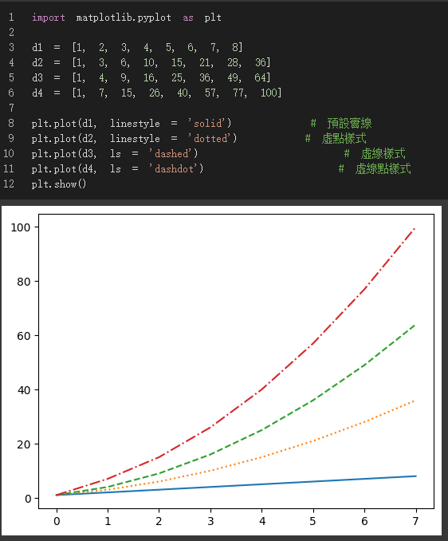
使用plot()畫折線圖 線條的樣式

Slide 45
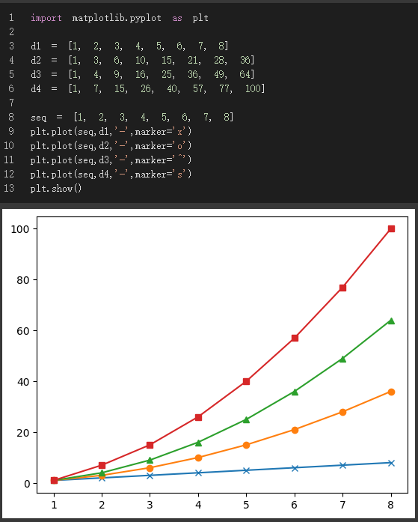
使用plot()畫折線圖 節點的樣式

Slide 46
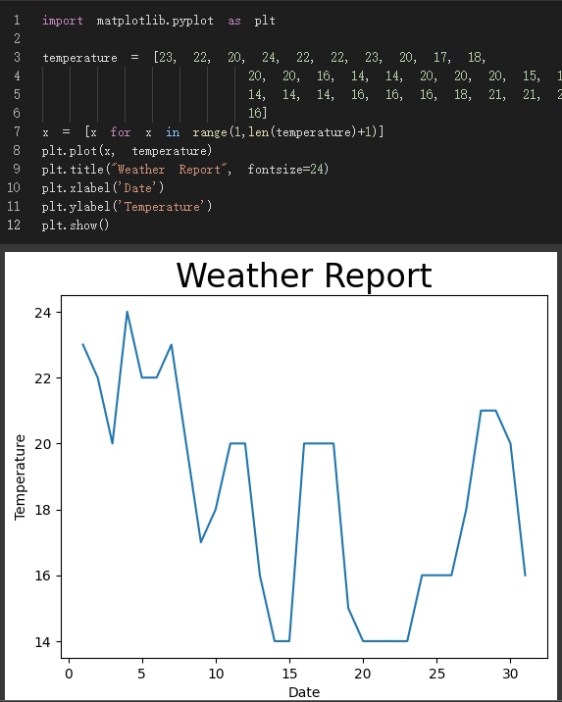
使用plot()畫折線圖 標題 | x 軸 | y 軸()

Slide 47
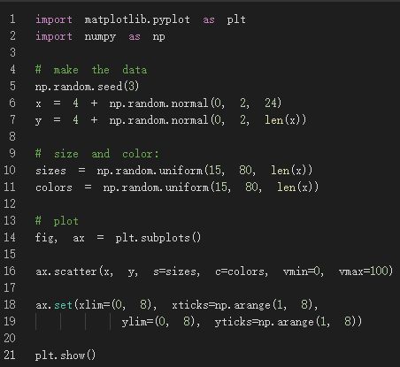
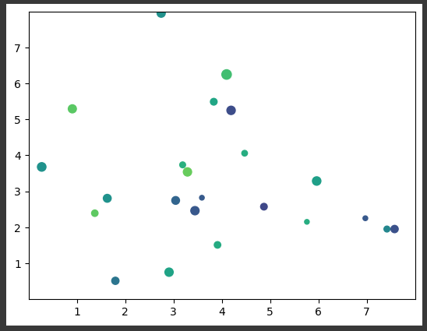
scatter

Slide 48
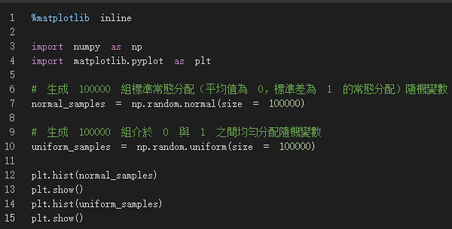
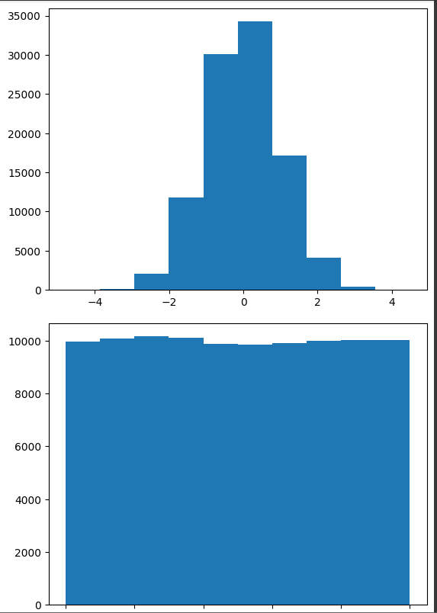
產生滿足機率分布的直方圖

Slide 49
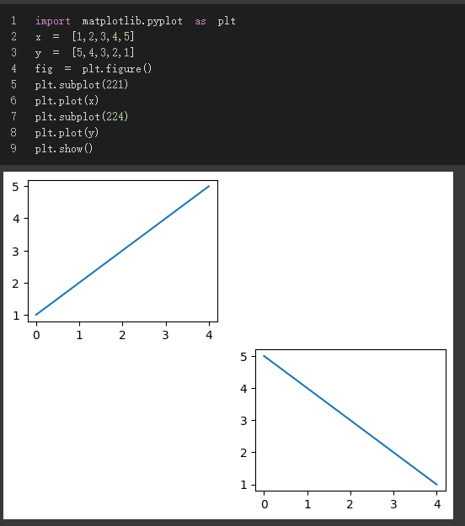
多表並陳(subplot、subplots) subplot(row, column, index)

Slide 50
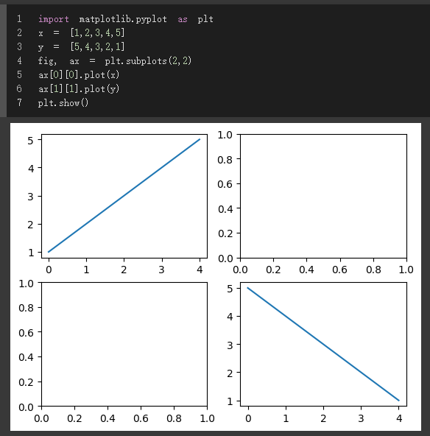
多表並陳(subplot、subplots) matplotlib.pyplot.subplots

Slide 51
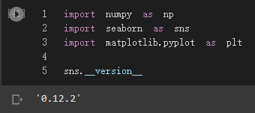
Seaborn 檢查Colab上版本

Slide 52
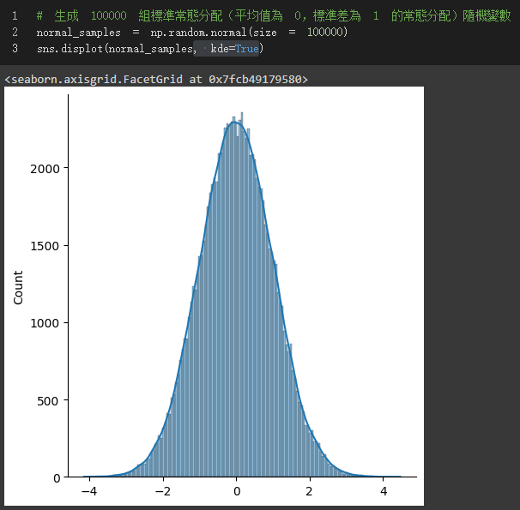
Seaborn 測試1

Slide 53
4.
Pandas技術實戰

Slide 54
pandas 資料分析
pandas的資料結構(Data Structures)與基本屬性 ==> series vs DataFrame
建立DataFrame的各種技巧
pandas資料匯入:如何將資料載入成DataFrame
讀寫CSV檔案
讀寫excel檔案 Reading and writing data in Excel format
讀寫 JSON 檔案
讀取網頁表格資料
pandas資料清理(Data cleaning)
DataFrame的運算1:Data Aggregation and Group Operations 資料匯總和組操作常見運算
DataFrame的運算2:Combining and Merging Datasets
合併資料集
DataFrame的運算1:
Data Aggregation and Group Operations
資料匯總和組操作常見運算
把一個pandas物件（series或DataFrame）按key分解為多個
計算群組的匯總統計值group summary statistics:
計數，平均值，標準差，或使用者自己定義的函數
應用組內的轉換或其他一些操作，比如標準化，線性回歸，排序，子集選擇
計算透視表和交叉列表
進行分位數分析和其他一些統計分析
DataFrame的運算2:
Combining and Merging Datasets（合併資料集）
join：連接
combine：合併
reshape：整形
merge：歸併
concatenate：串聯
pivot：旋轉
stack：堆疊
pandas資料匯入:如何將資料載入成DataFrame
讀寫CSV檔案
各式csv的讀取技術
去除頭部說明文字
去除底部說明文字
讀取部分欄位
讀取部分資料
讀寫excel檔案 Reading and writing data in Excel format
讀寫 JSON 檔案
讀取網頁表格資料

Slide 55
pandas的資料結構(Data Structures) series vs DataFrame
series的運算
建立series
使用pandas.Series()建立 series
使用字典資料型態建立pandas.Series()
搜尋滿足條件的資料

Slide 56
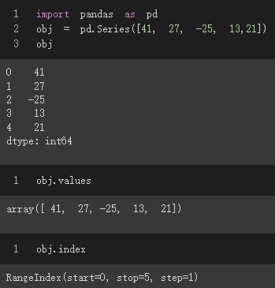
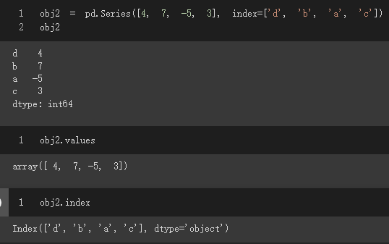
使用pandas.Series() 建立Series

Slide 57
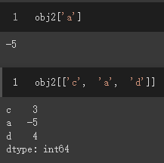
透過index(索引)進行搜尋

Slide 58
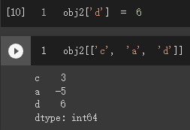
透過index(索引)進行設定

Slide 59

更多運算

Slide 60

使用字典資料型態建立pandas.Series()

Slide 61

使用pandas的isnull和notnull函數檢測MISSING Value(缺失資料)

Slide 62

Series自動排序(Data alignment features)
Series自動按index label來排序

Slide 63

series name屬性的運用
series自身和它的index都有一個叫name的屬性

Slide 64

更改 series的index

Slide 65
DataFrame的運算
建立DataFrame
搜尋滿足條件的資料

Slide 66

建立DataFrame: 使用python dict 資料型態 + dict裡的value是list 資料型態

Slide 67


顯示資料的技術

Slide 68

missing value

Slide 69
資料提取
提取一column(列)
提取一row(行)

Slide 70

從DataFrame提取一列(底下兩種提取方法) 回傳一個series

Slide 71

從DataFrame提取一row(行)

Slide 72




資料變更(賦值)的幾種範例

Slide 73

刪除資料

Slide 74

建立Data Frame的情境

Slide 75


建立Data Frame的情境 使用python dict + series

Slide 76
pandas資料匯入與資料清理(Data cleaning)
讀寫CSV檔案
讀寫excel檔案 Reading and writing data in Excel format
讀寫 JSON 檔案
讀取網頁表格資料
存取資料庫資料

Slide 77

下載遠端資料到Google Colab

Slide 78

檢視資料

Slide 79

Reading a CSV into a DataFrame

Slide 80


Specifying the index column when reading a CSV file

Slide 81


寫入CSV Saving a DataFrame to a CSV pandas.DataFrame.to_csv()

Slide 82

讀寫excel檔案 Reading and writing data in Excel format

Slide 83

讀取不同試算表

Slide 84

寫入到excel檔
https://officeguide.cc/python-openpyxl-read-write-excel-file-tutorial-examples/

Slide 85

讀寫 JSON 檔案

Slide 86

讀寫 JSON 檔案

Slide 87

讀寫 JSON 檔案

Slide 88

讀寫 JSON 檔案

Slide 89

pandas.read_html()
https://pandas.pydata.org/docs/reference/api/pandas.read_html.html
讀取網頁表格
import pandas as pd
url ='https://en.wikipedia.org/wiki/The_Beatles_discography'
dfs = pd.read_html(url)
#len(dfs)
dfs[0]
#dfs[1]
[Pandas教學]掌握Pandas DataFrame讀取網頁表格的實作技巧
https://www.learncodewithmike.com/2020/11/read-html-table-using-pandas.html

Slide 90


讀取網頁表格資料

Slide 91

存取資料庫資料

Slide 92

存取資料庫資料

